Slide 1
МБДОУ Степновский детский сад «Колосок» филиал №1 «Карапуз»
«Многофункциональная ширма как элемент предметно-пространственной среды в группе»

Slide 2
Цель: познакомить педагогов с многофункциональной ширмой для всестороннего развития детей дошкольного возраста.

Slide 3
Актуальность:
С введением Федерального государственного образовательного стандарта дошкольного образования (ФГОС ДО) вопрос организации развивающей предметно-пространственной среды в ДОУ на сегодняшний день является особо актуальным. Чтобы предметно-пространственная среда выступала как развивающая, подвижная и легко меняющаяся, я пришла к решению разработать и создать универсальную многофункциональную ширму для использования в игровой, театрализованной и познавательно-образовательной деятельности детей дошкольного возраста.

Slide 4
Многофункциональная ширма помогает решать следующие задачи:
Предоставлять детям возможность самостоятельно менять
игровую среду для обогащения игрового опыта;
Развивать все компоненты детской игры: обогащение игровых действий,
тематики и сюжетов игр, умение устанавливать ролевые отношения, вести
ролевой диалог, создавать ролевую обстановку, действовать в реальной и
воображаемой игровой ситуации;
Способствовать развитию мышления ребенка, стимулировать психические
процессы и развивать творческую активность, создавать условия для
дальнейшего развития самостоятельной театрализованной и сюжетно-ролевой игры, ролевого игрового поведения и взаимодействия с детьми;
Воспитывать доброжелательные отношения между детьми в игре.

Slide 5
Характеристика ширм
Трансформируемость - возможность изменений предметно-пространственной среды в зависимости от образовательной ситуации, в том числе от меняющихся интересов детей.
Безопасность – соответствует всем элементам и требованиям по обеспечению надѐжности и безопасности их использования.
Вариативность - наличие различных пространств, для деятельности детей и уединения, свобода выбора разнообразных материалов, игр и игрушек;
-периодическая сменяемость материалов, стимулирующих разнообразную детскую активность.
Дидактическая ценность - игровые средства используются как средство обучения ребенка.
Эстетическая ценность - игровые средства являются средством художественно-эстетического развития ребенка, приобщают его к миру искусства.

Slide 6
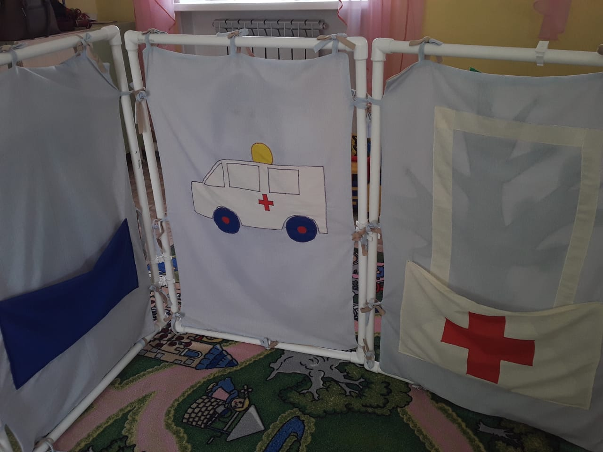
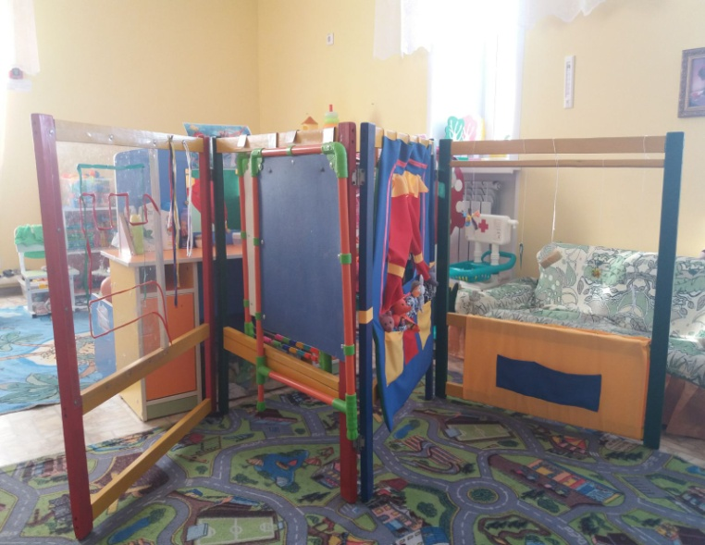
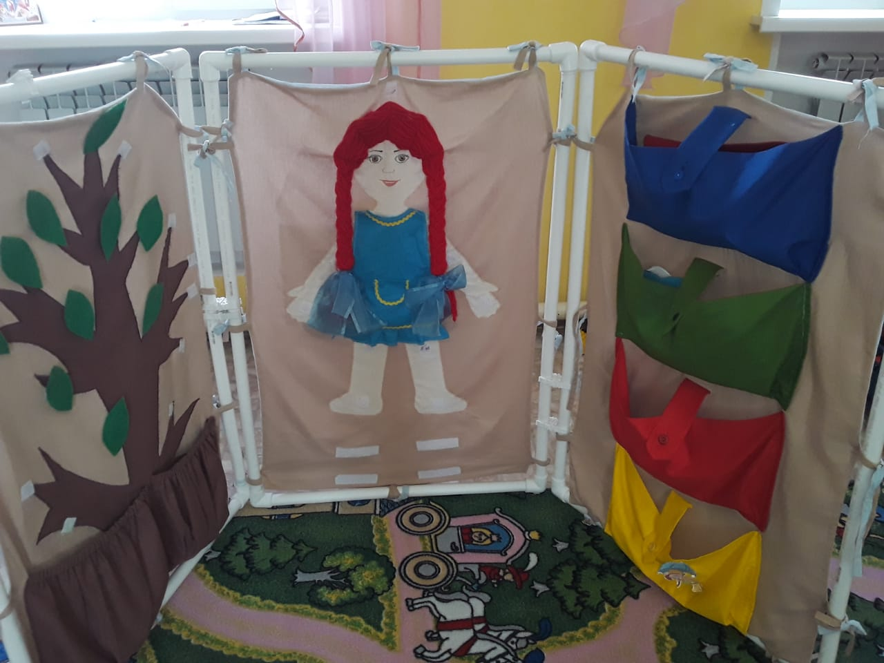
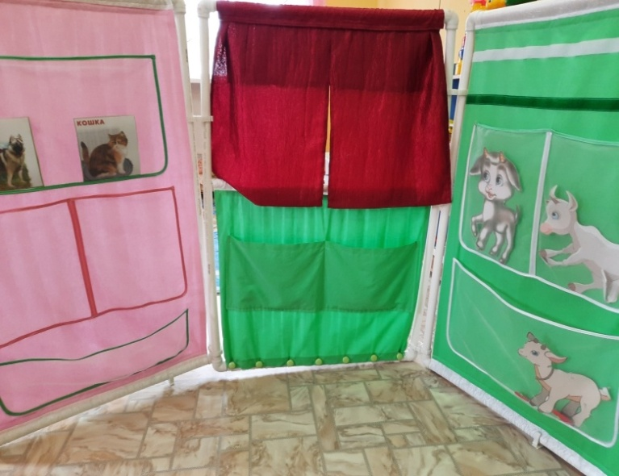
Виды ширм-используемых в группе

Slide 7
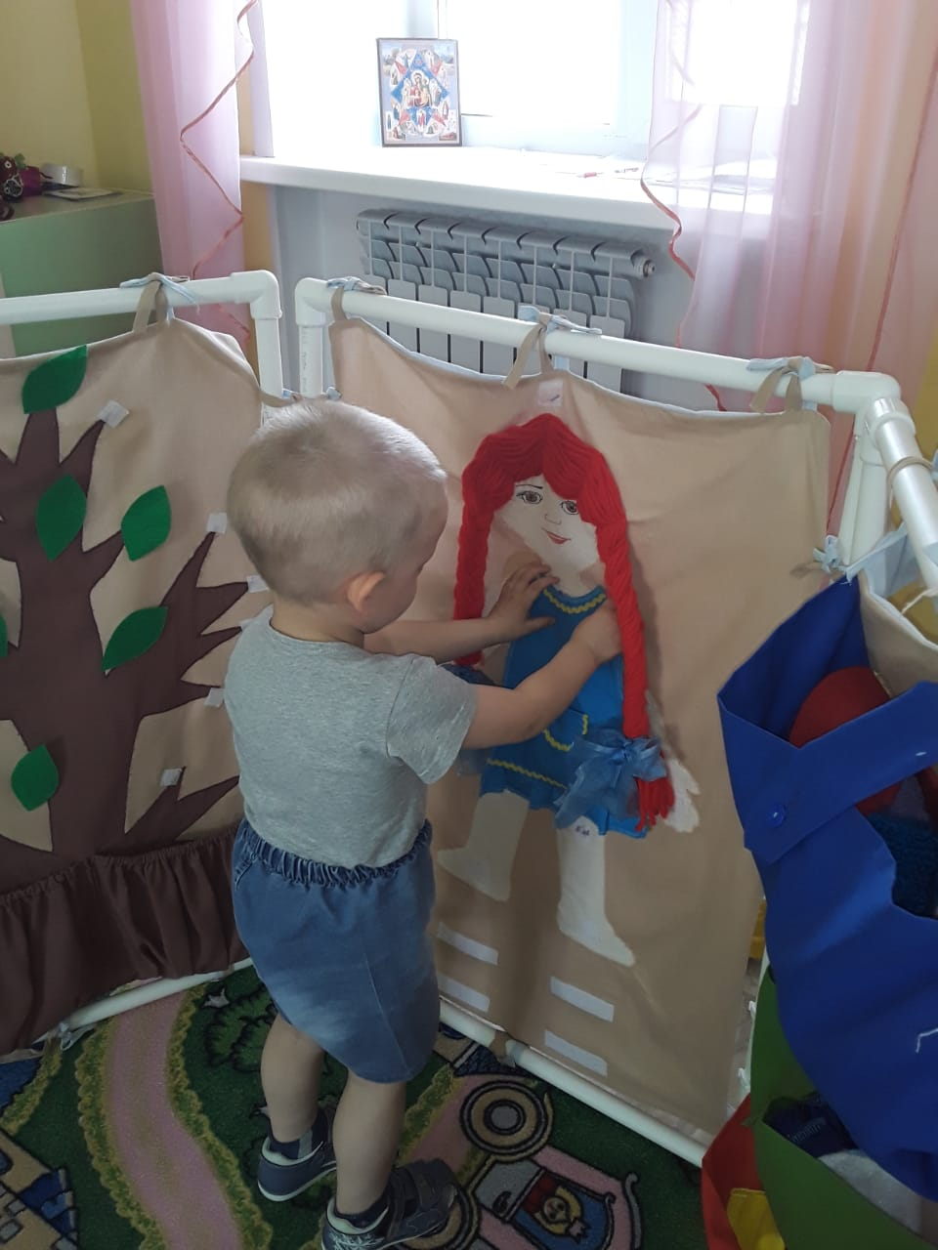
Дидактическая игра « Оденем куклу на прогулку», «Времена года»

Slide 8
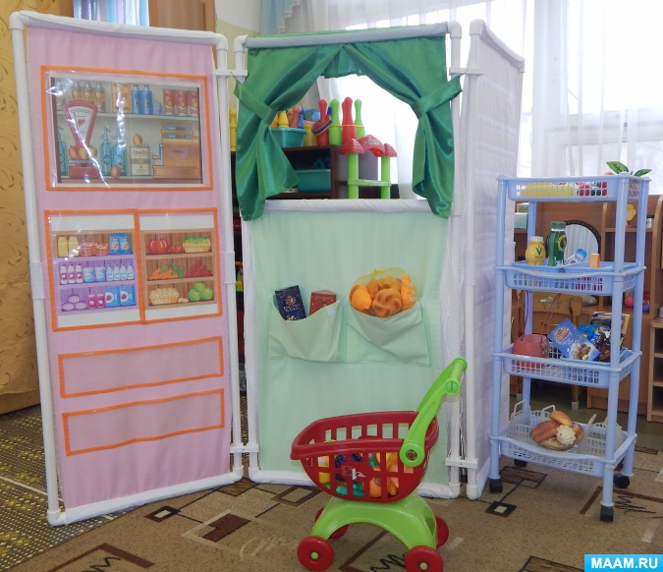

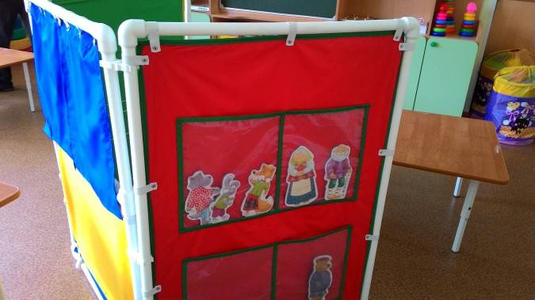

Slide 9
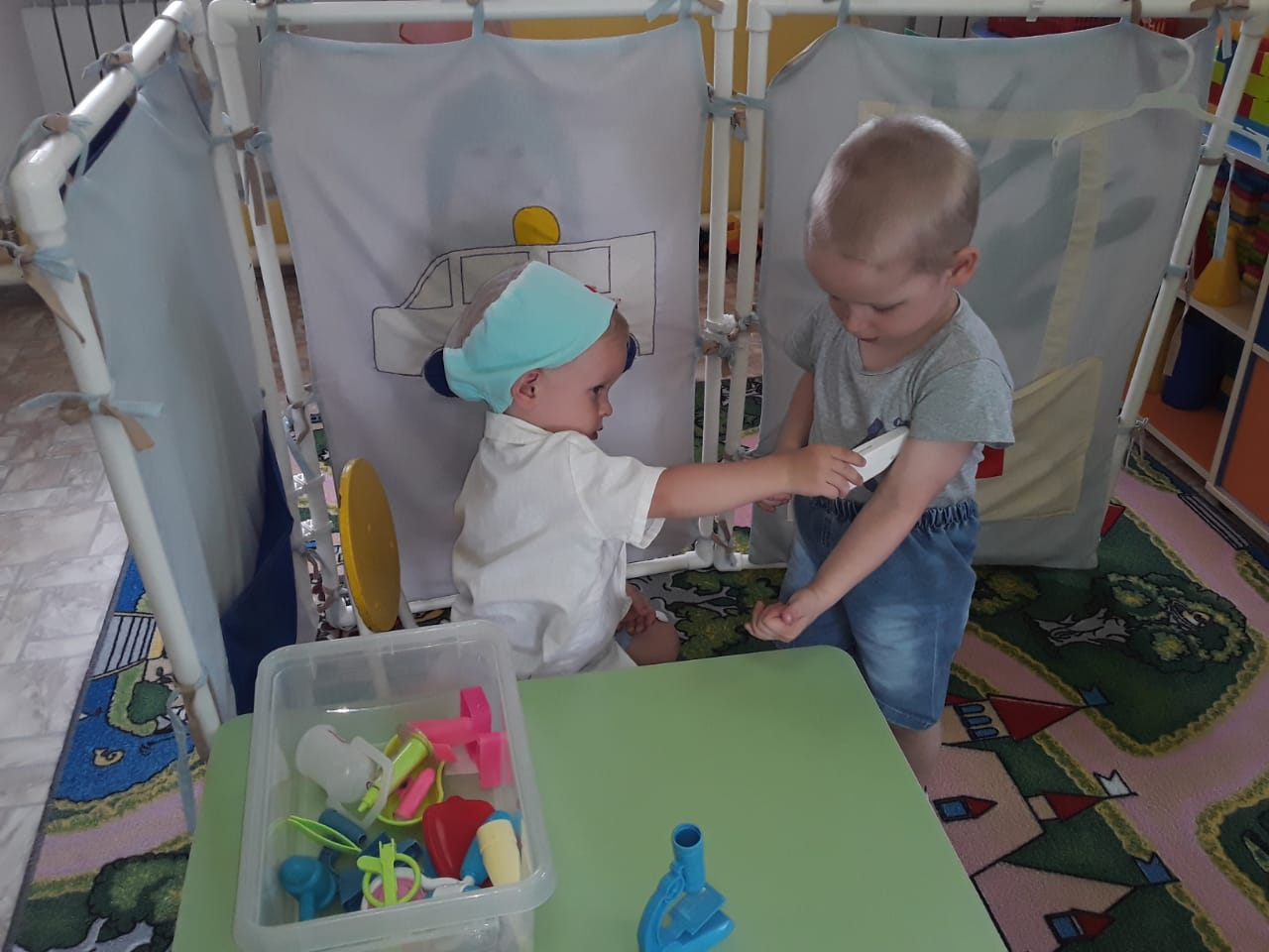
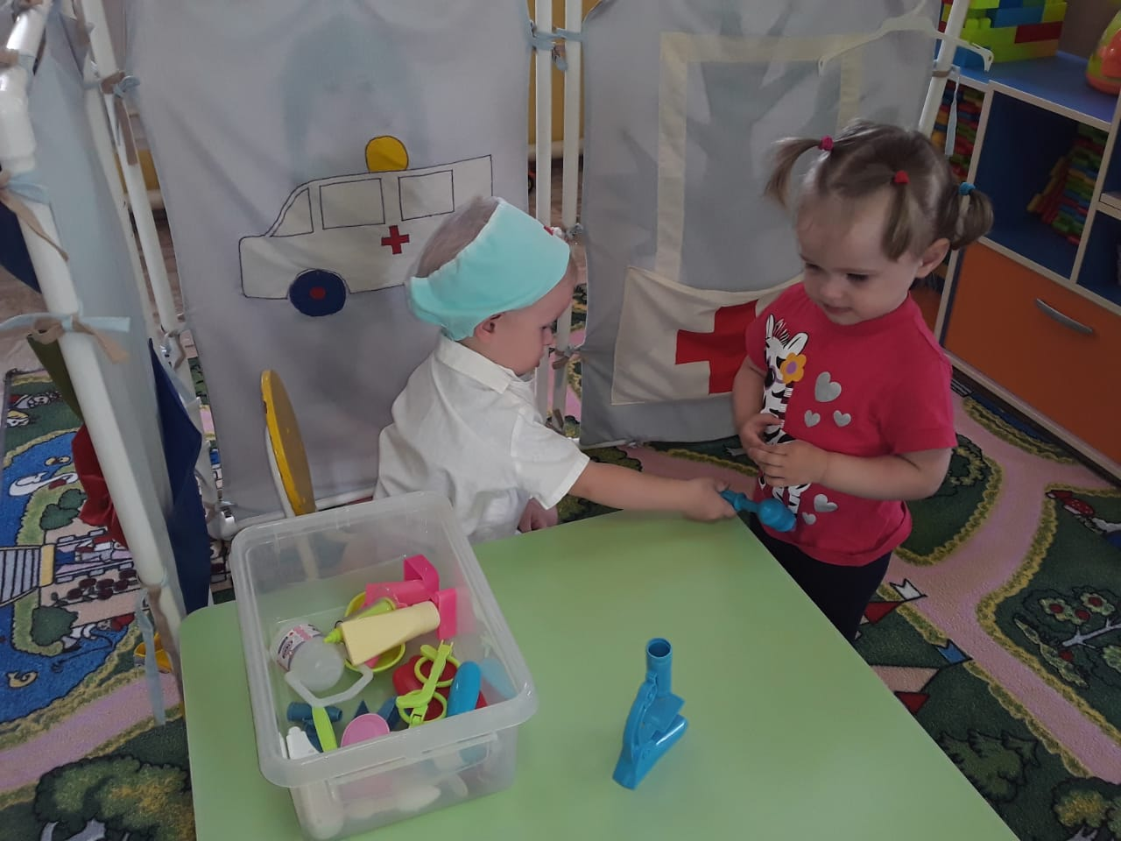
Сюжетно-ролевая игра «Больница»

Slide 10
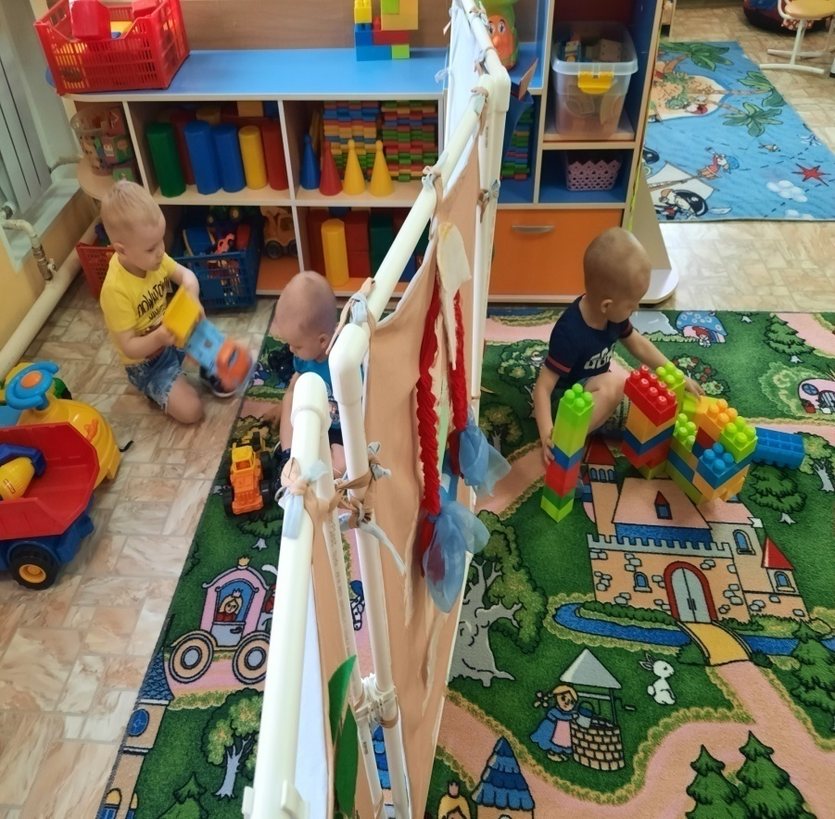
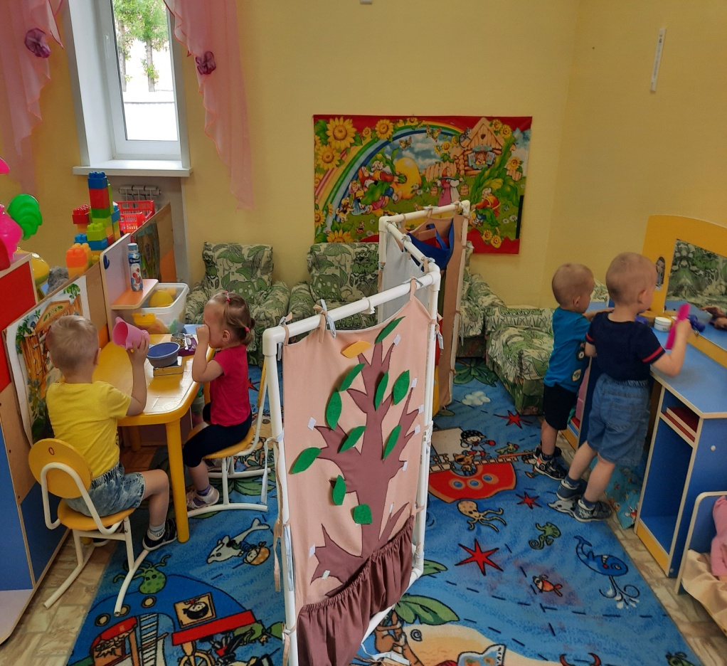
Боковины ширмы можно расположить под разными углами, использовать для разделения пространства, для игр по интересам детей.

Slide 11
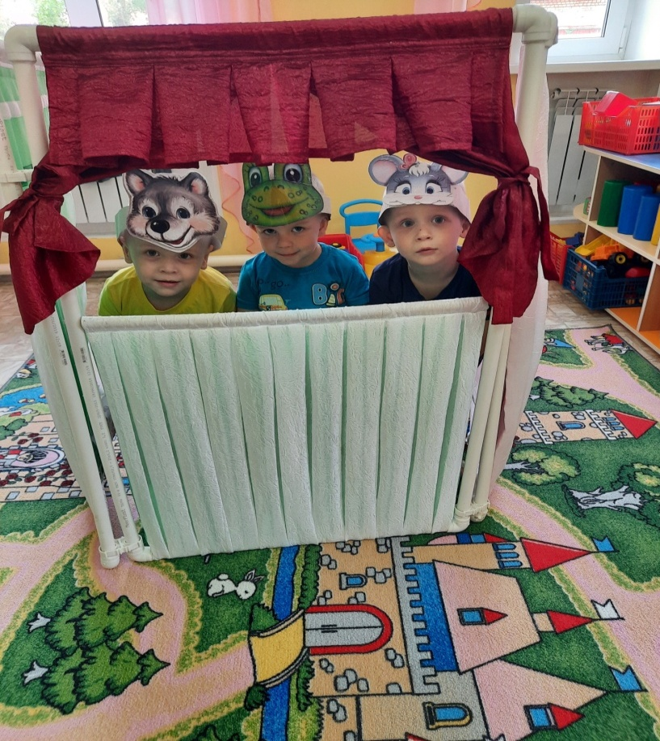
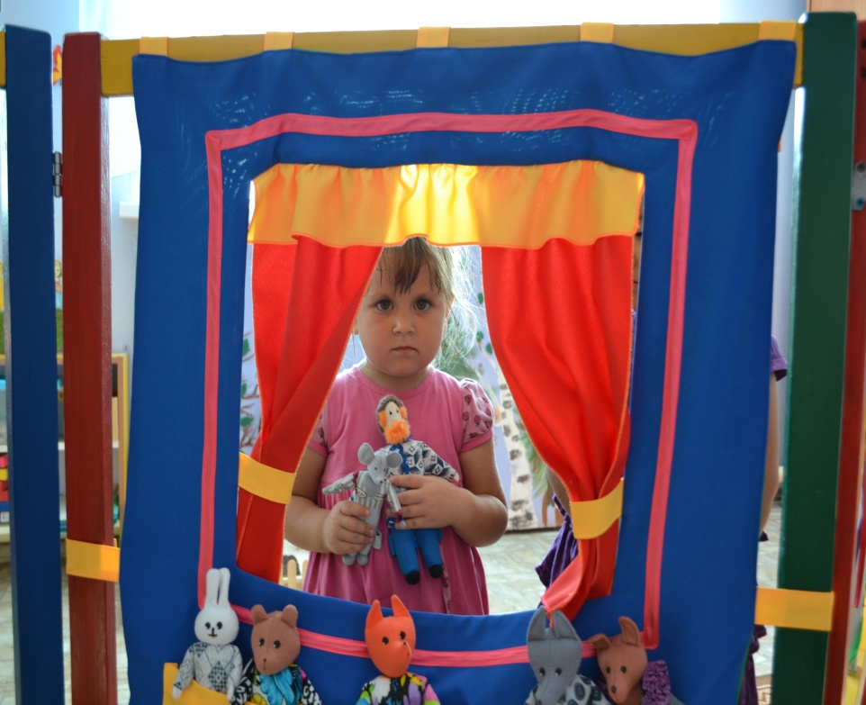
Одна из основных форм применения многофункциональной ширмы, это театрализованная деятельность.

Slide 12
Для самостоятельной деятельности и развития мелкой моторики, использую «Ширму раскладушку», которая заменяет мольберт, театральную ширму, позволяет детям проводить дыхательную гимнастику, можно рисовать ленточками и шнурками, а так же использовать в сюжетно- ролевых играх и как уголок уединения.

Slide 13
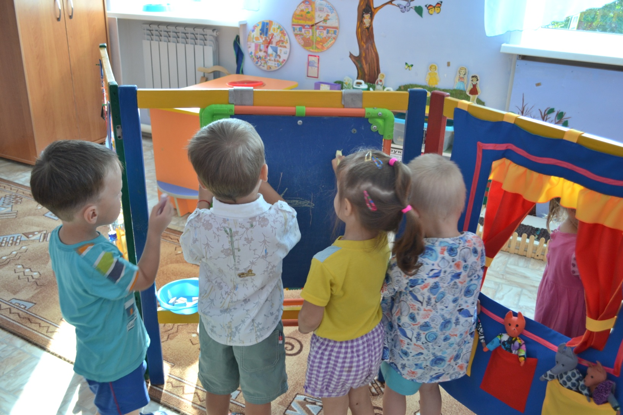
Ширму можно использовать в совместной организованной деятельности.

Slide 14
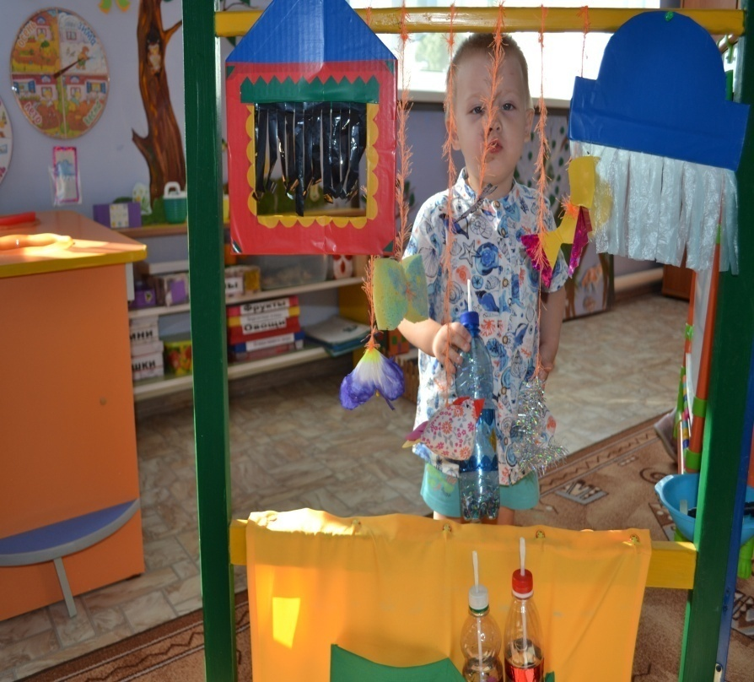
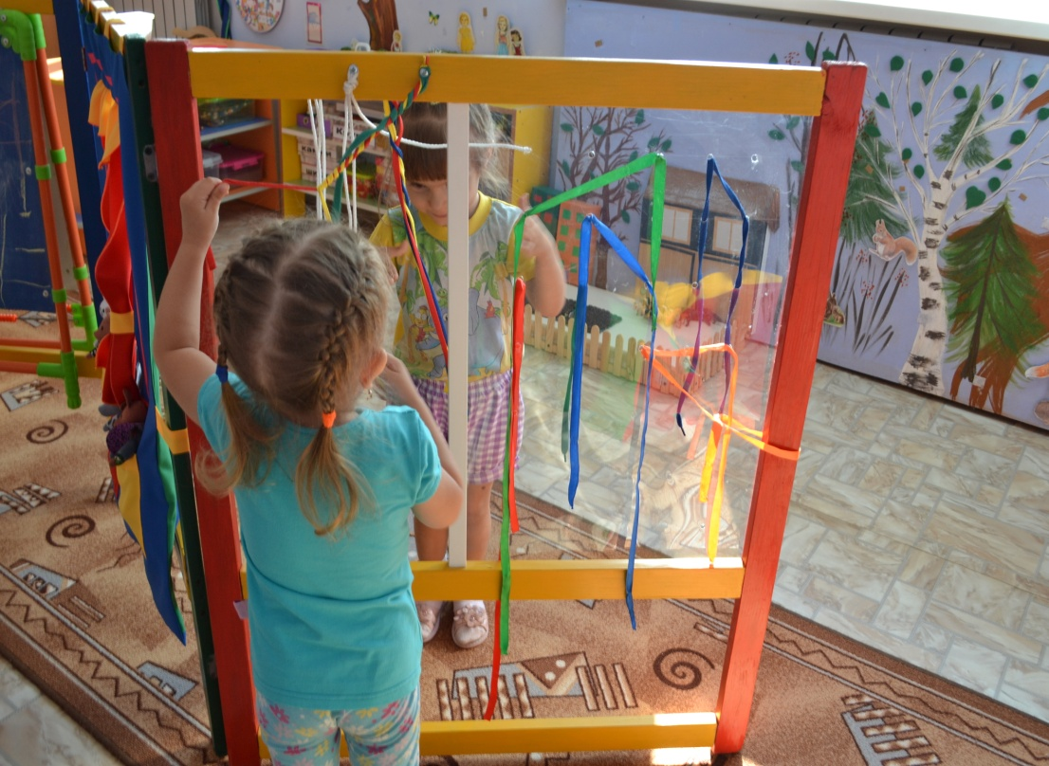
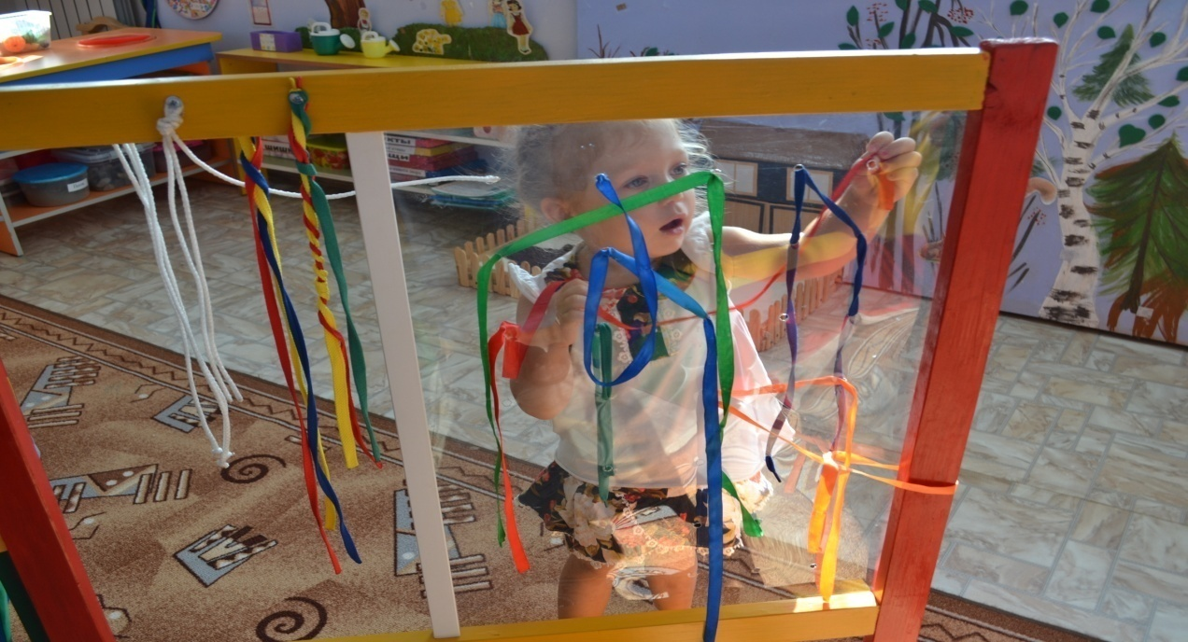

Slide 15
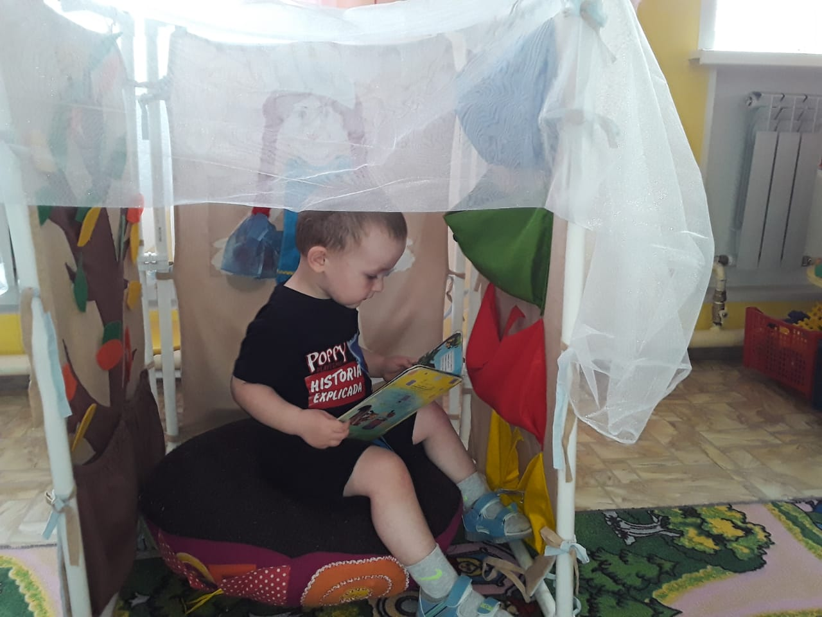
К ширме прилагается полотно –штора, с помощью которого, дети могут поиграть, уединившись внутри.

Slide 16
Многофункциональная ширма -способствует развитию
мотивации детей, поддерживает их интерес к разнообразным видам
деятельности, увлекает, создает положительный эмоциональный фон и имеет
разносторонний развивающий эффект.
Ширму можно использовать во всех образовательных
областях для разных возрастных категорий детей дошкольного возраста .

Slide 17
Спасибо
ЗА ВНИМАНИЕ!

